Slide 1

东南大学硕士学位论文开题报告
基于子图划分与冻结机制的深度神经网络流水线训练优化方法研究与实现
硕士研究生：牛耕
指 导 教 师：张竞慧 副教授

Slide 2
提纲
研究背景、研究现状
研究目标、研究内容
技术路线、系统实现
预期成果、进度安排

Slide 3
提纲
研究背景、研究现状
研究目标、研究内容
技术路线、系统实现
预期成果、进度安排

Slide 4
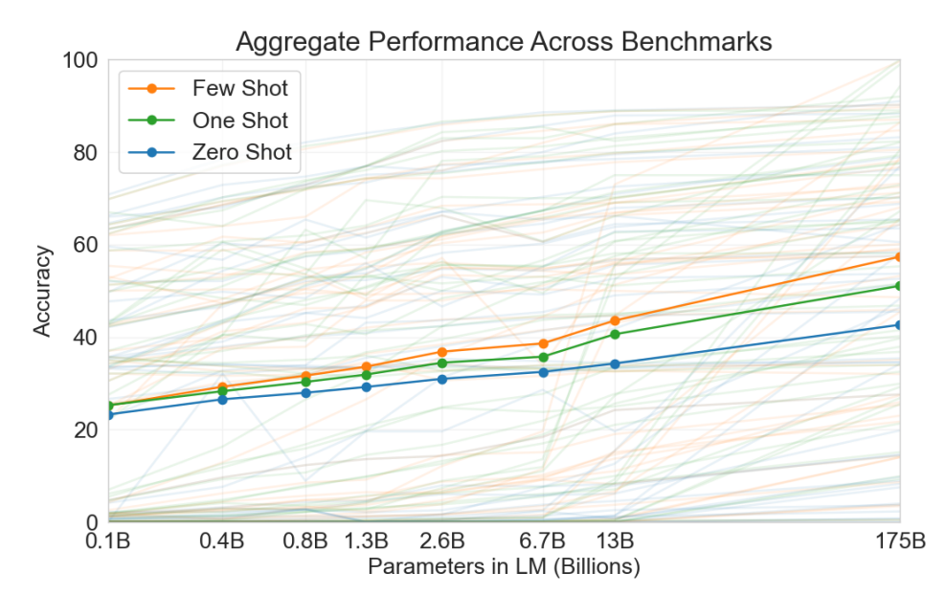
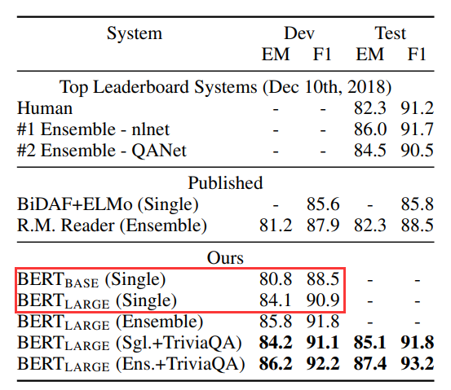
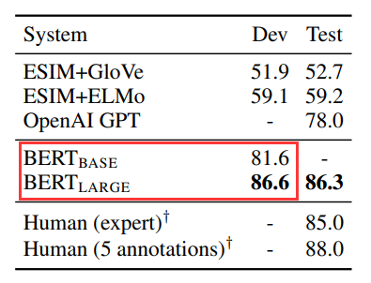
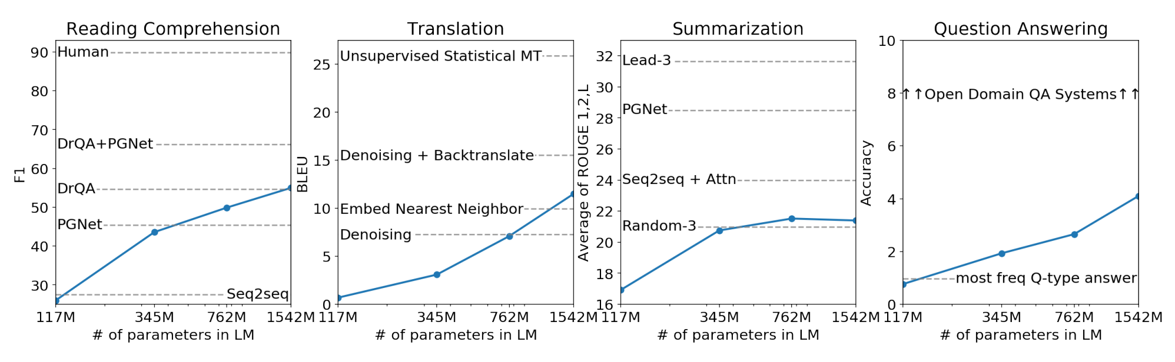
神经网络模型训练问题
神经网络模型存在挑战
精度要求越来越高，而精度与模型规模有关
Notes:
现有研究对神经网络模型的精度要求越来越高
而模型精度往往和模型的规模是相关的
在语言模型领域
比如说图中的BERT，一种Transformer模型，当时在许多NLP任务中取得了SOTA的效果
从红框处可以看出较大规模的BERT模型有着更好的效果
上图是WebText LMs 在4种NLP任务中 模型效果随参数数量的 变化曲线
以及GPT-3模型在42种NLP任务中的综合表现
从折线的趋势可以看出，模型效果与参数数量是成正相关的
零样本学习在没有任何训练样本的情况下，借助辅助知识（如属性、词向量、文本描述等）学习一些从未见过的新概念
比如用于识别老虎和马的模型，如果让它去识别斑马，传统方法是让去在斑马数据集上继续训练，而零样本学习则是将 斑马描述为 有着类似老虎的斑纹和类似马的体型，这样的基于属性和描述的方法

Slide 5
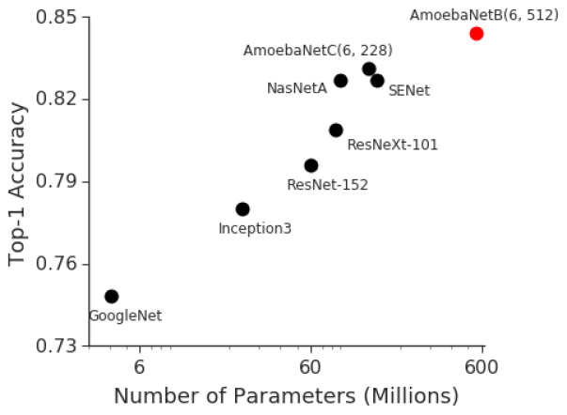
神经网络模型训练问题
神经网络模型存在挑战
精度要求越来越高，而精度与模型规模有关
参数越来越多，训练所需时间显著增长
Notes:
同样的，在图像领域
2014年的GoogleNet 在imagenet数据集上的精度为74.8%，参数规模为四百万
2017年的SENet 模型精度为82.7%，而它的参数规模已经达到了1亿4千万，是前者的36倍
现在提高模型精度的一个方法就是训练更大的模型
导致模型参数越来越多，模型越来越大
对于这种规模的模型，使用传统的单机单卡模式来进行训练或推理，所需时间显著增长

Slide 6
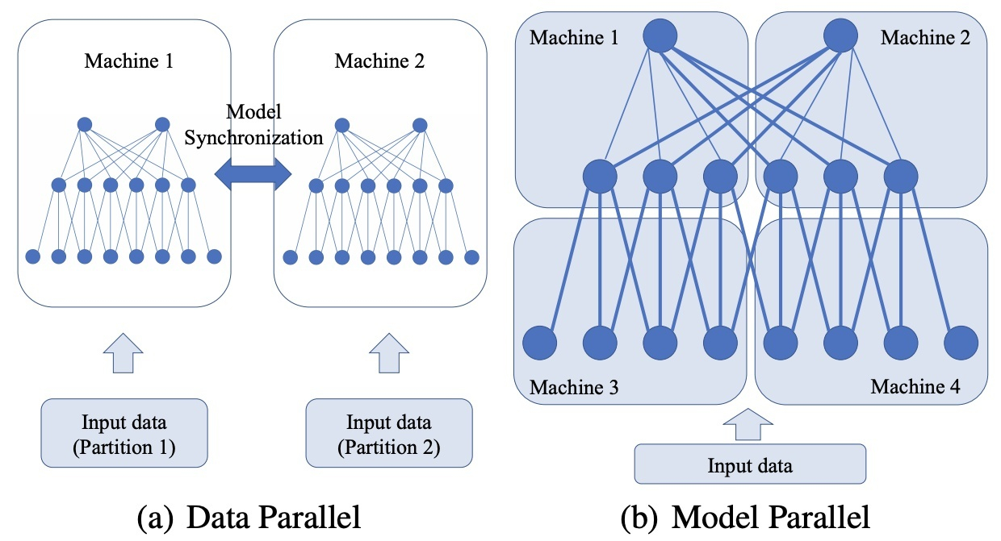
传统分布式训练方法
数据并行
模型并行
无法训练大模型/存在通信瓶颈
设备利用率低
Notes:
传统的分布式学习方法是数据并行和模型并行
1）数据并行是对数据的划分，每台机器上有着完整的模型副本，但由于每台机器都有模型的完整副本，不能减少显存的占用，所以数据并行无法支撑大模型的训练；而且随着并行度的提高，参数通信量逐渐增加，有限的通信带宽会导致参数同步时间会成为整个训练的瓶颈，影响训练效率。
2）模型并行是对模型的划分，它将完整的模型切分成多个部分，划分到不同的worker上，每个worker负责部分模型的训练并传输中间结果。虽然模型并行通过模型划分从而能够支撑大模型的训练，但训练过程中的中间结果的传播会产生额外的通信开销，同时由于计算的依赖性，反向传播需要等待正向传播的过程结束后才能进行，造成模型并行中GPU存在大量的空闲时间，分布式训练效率很低。

Slide 7
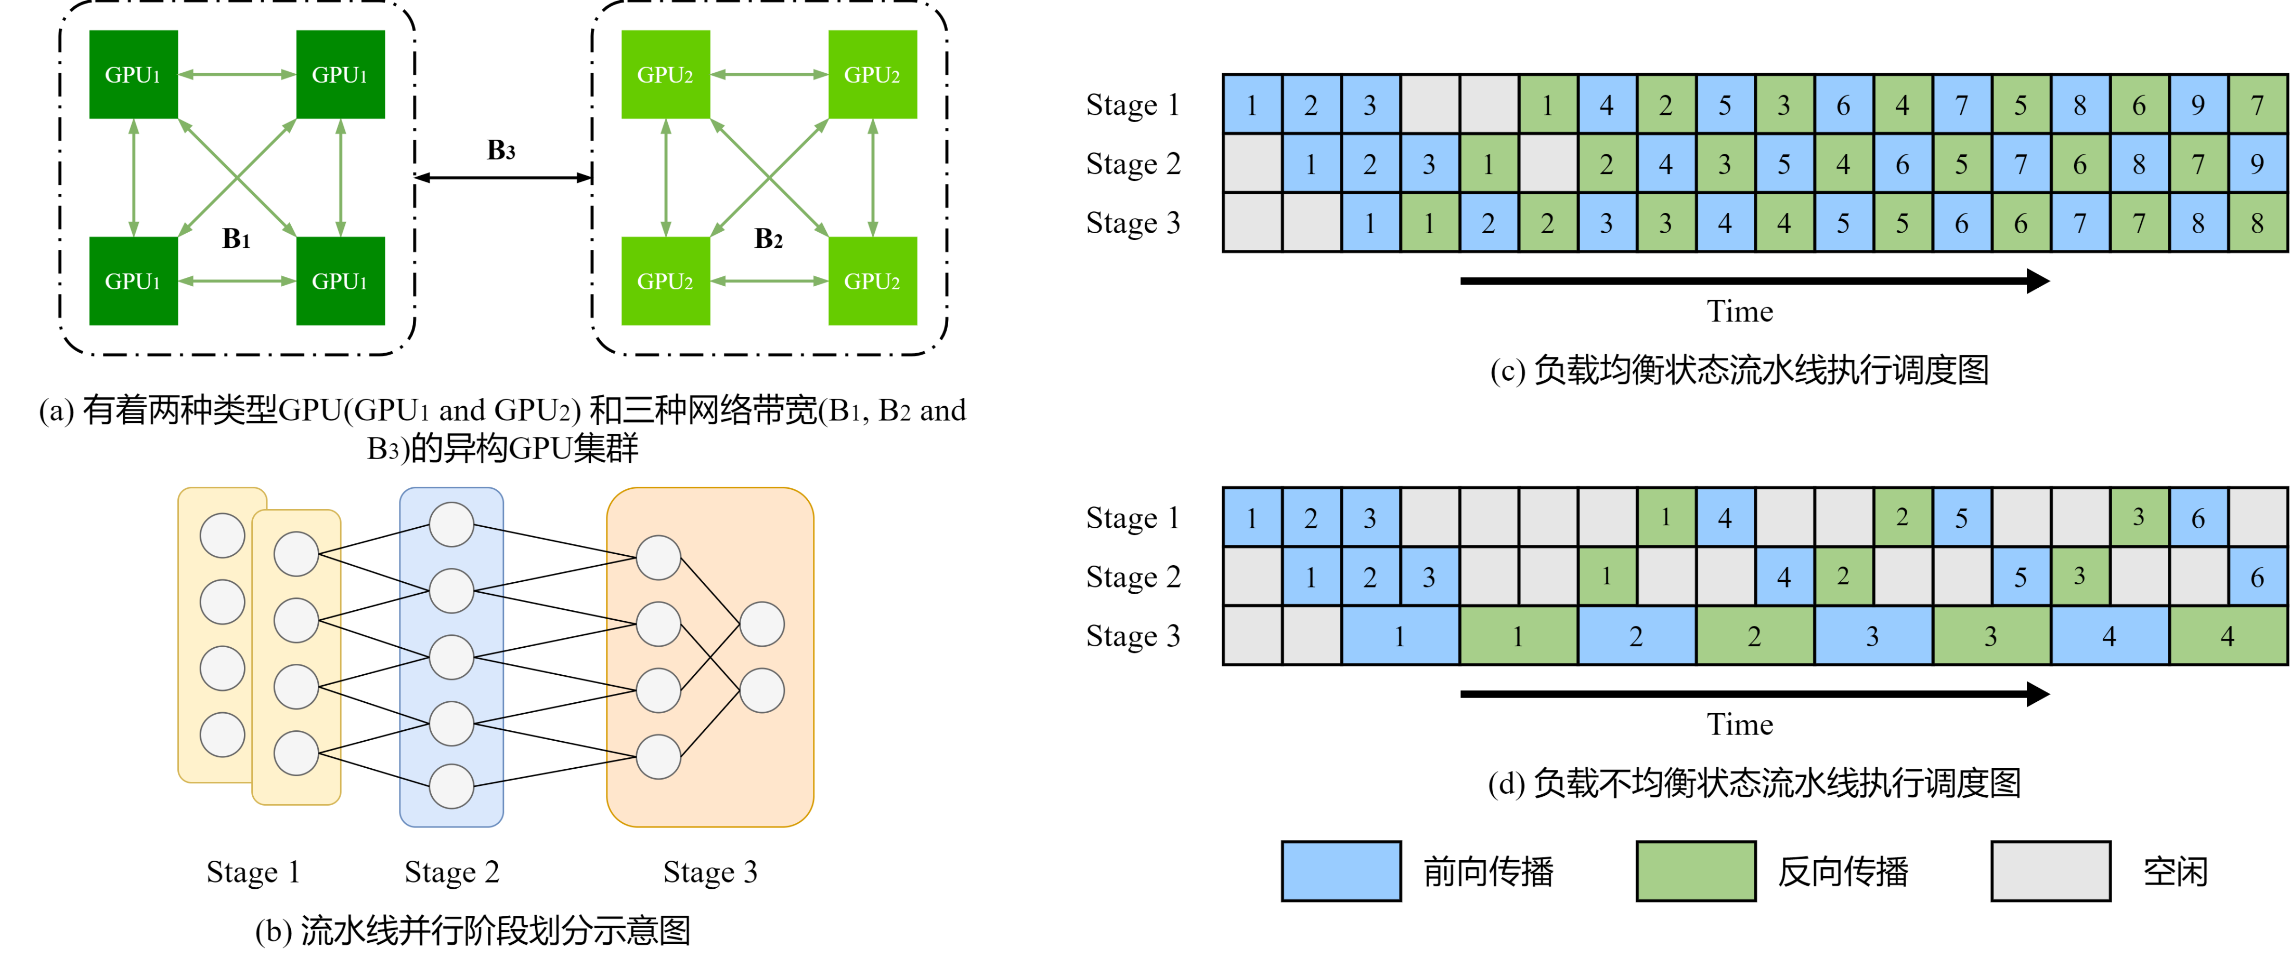
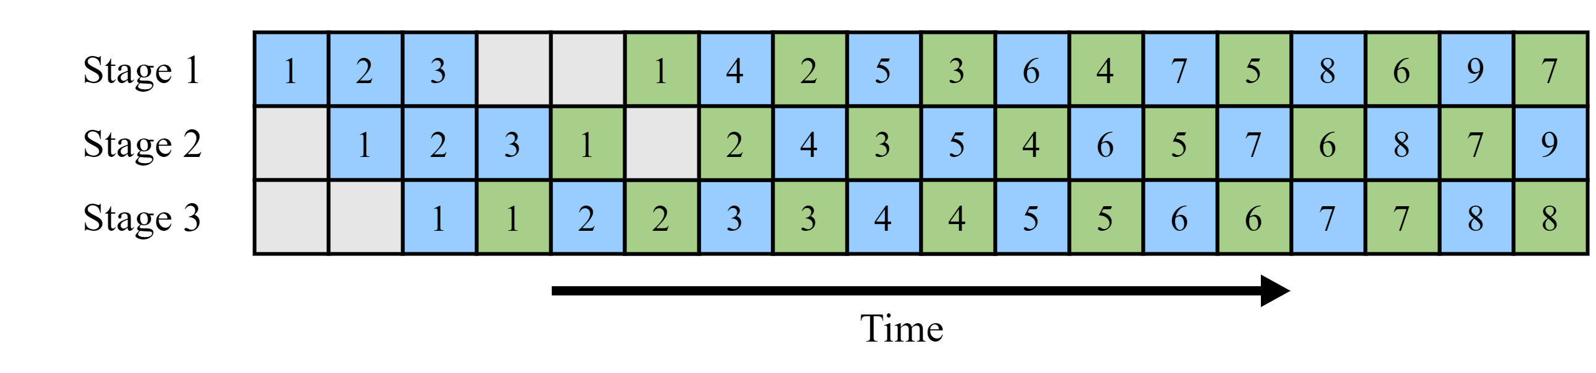
流水线混合并行
流水线混合并行
划分数据并以类似流水线的方式依次处理
需要保障负载均衡
Notes:
针对这两种并行方式各自的特点，近期研究者们提出了流水线混合并行
流水线混合并行中和模型并行一样进行模型的划分，区别在于原本每个batch的训练数据被分割为多个更小的minibatch。如图b所示，流水线并行中划分出来的部分模型被称为阶段（stage）
每个阶段计算一组minibatch的输出后，立即将它们传播给后续的阶段，接着计算下一组数据
以同样的方式，在反向传播过程中，阶段间传播模型梯度，传播顺序相反。
图c中首先由阶段1进行mini-batch1的前向传播，完成后阶段2对mini-batch1进行进一步处理，同时阶段1可以继续计算mini-batch2的数据，依此类推
这样，每一部分数据都由在不同训练节点的部分模型按以类似流水线的方式依次处理，提高了设备的利用率和模型训练速度
然而，流水线并行要求由模型划分而来的每个阶段有着尽可能相同的负载，即每个阶段的执行时间尽可能相同，否则会导致设备利用率和模型训练速度的降低（如图d中所示，负载不均衡时机器存在大量空闲时间片）
因此需要一个合适的模型划分和任务放置方法，综合考虑神经网络模型层的划分和对应训练任务的设备选择，以平衡每个阶段的负载，保障较高的训练效率

Slide 8
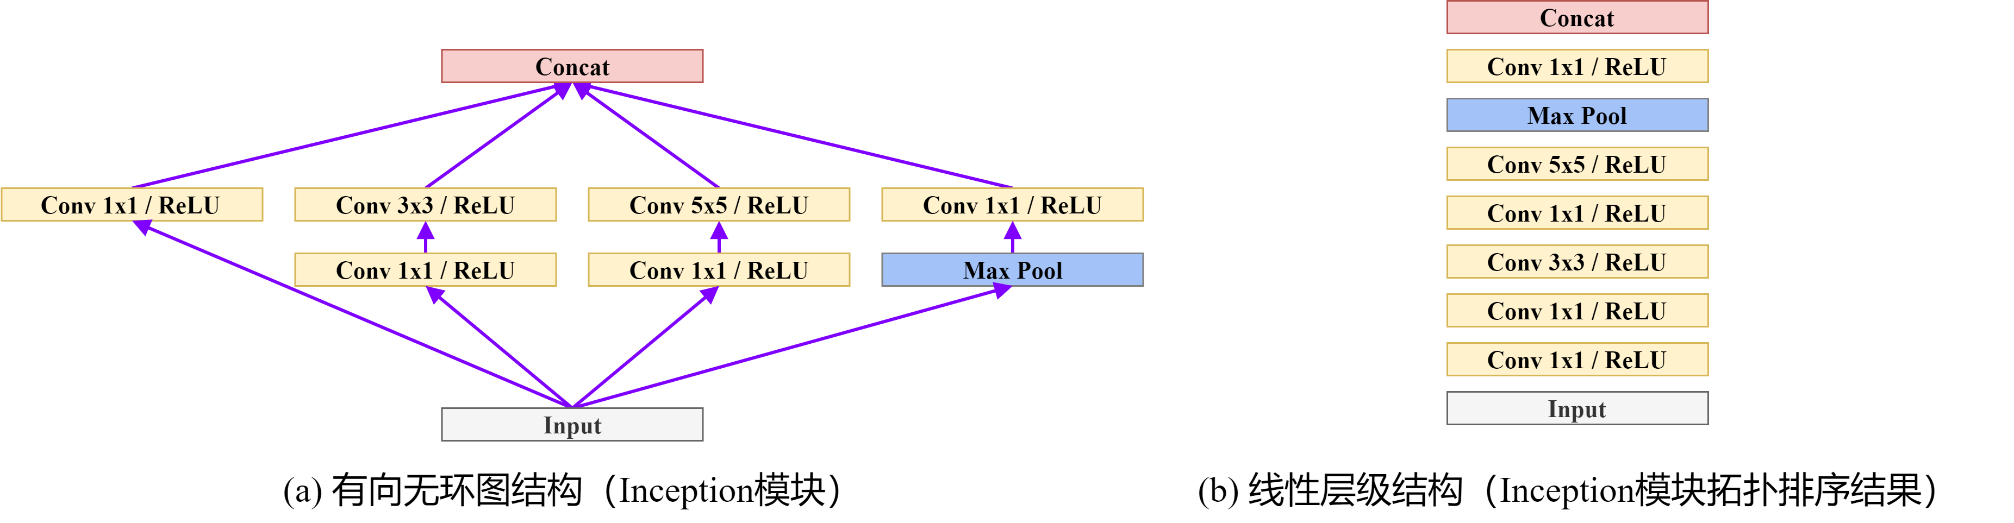
模型划分算法
模型划分方法
模型一般被视为线性层级结构进行划分
复杂模型和深度学习框架计算图对应着有向无环图
Notes:
在目前的模型划分算法中，神经网络模型都被视为一个线性层级结构进行划分，而常用的深度学习框架，如TensorFlow以及Pytorch，它们在进行神经网络模型的计算与通信调度时使用的是由张量计算和通信操作组成的计算图，对应的结构为有向无环图。同时，随着深度学习的发展，神经网络模型结构已经从原先的简单的模型层堆叠变为复杂的、可能存在多个分支的模型结构，这些复杂模型往往也对应着一个有向无环图，比如图3-a中GoogleNet使用的Inception模块，在这种模型上按照线性层级结构进行划分可能会导致设备利用率的降低

Slide 9
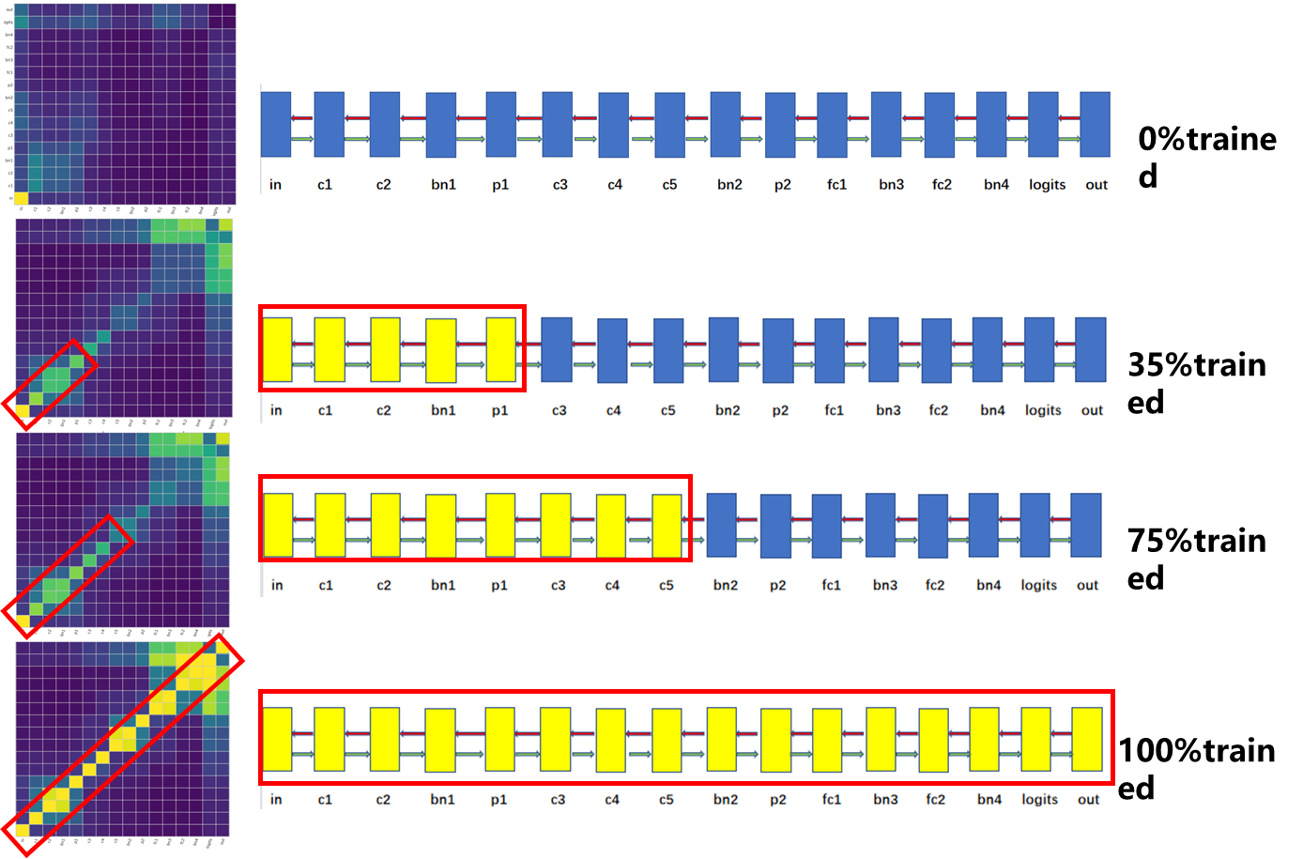
冻结训练机制
冻结训练机制
冻结已经收敛的模型参数，减少计算量
需要设计合适的冻结判断标准
Notes:
此外，为了进一步加速模型训练，现有研究从模型训练机理出发，提出了神经网络模型的冻结训练机制。研究发现，神经网络模型在训练过程存在模型不同部分收敛速度不同的现象。将训练过程中神经网络各层在不同时间点的特征表示与最终的特征表示进行比较，能够发现较低的层（靠近输入层）相对较高的层（靠近输出层）收敛更快。因此在后续训练过程中，可能存在部分模型参数已经收敛，而剩余的部分还未收敛的情况，此时并不是所有模型参数都需要更新。
但在传统训练模式中，仍然是所有模型参数都参与训练，这就导致存在大量的不必要的计算量，影响训练速度
为了解决这一问题，研究者提出了一种冻结训练的方法，冻结训练将先收敛的模型参数固定，在后面的训练过程中不再为对这些参数进行更新，这些参数被称之为冻结的参数。引入冻结训练可以节省反向传播和更新较低层权重所需的计算量，同时在不影响模型准确率的前提下加速了模型收敛。

Slide 10

冻结机制与流水线并行
流水线并行中引入冻结机制
需要设计合适的冻结判断标准
冻结训练影响流水线阶段负载均衡
Notes:
如果在流水线并行中引入冻结训练机制，不仅可以减少模型训练所需的计算量，提升训练加速比，还可以利用冻结加速模型收敛的特性，进一步提高训练效率。
但对于不同模型来说，它们在训练过程中的收敛情况各不相同，难以设计统一的冻结判断与选择准则来确定哪些参数需要被冻结
而在流水线并行中应用冻结机制，还需要考虑到，在训练的前期，模型已经如图b所示，被划分成了多个阶段，冻结训练虽然能够降低每个阶段的计算时间，但同时也可能会影响到阶段间的负载均衡状态，可能造成图d所示的负载不均衡状态，从而导致无法达到理想的收敛加速效果

Slide 11
GPU集群中流水线并行训练优化机制
设计GPU集群中流水线混合并行模式下基于子图划分的任务放置算法和基于冻结训练的收敛加速机制，通过保障流水线阶段负载均衡，减少不必要的计算开销和通信开销，并加快模型训练与收敛速度
研究思路
基于子图划分的任务放置算法
保障流水线阶段负载均衡
解决有向无环图结构模型划分问题
综合考虑GPU集群设备与带宽异构性
基于冻结训练的收敛加速机制
通过冻结机制加速模型收敛
设计合适的基于训练统计数据的冻结判断标准
在冻结时考虑流水线阶段的负载均衡
Notes:
针对上述存在的问题，本研究的目标是设计GPU集群中流水线混合并行模式下基于子图划分的任务放置算法和基于冻结训练的收敛加速机制，通过保障流水线阶段负载均衡，减少不必要的计算开销和通信开销，在保证精度不变的前提下在异构GPU集群中达到较高的训练加速比，并加快模型收敛速度
其中基于子图划分的任务放置算法需要
能够保障流水线阶段负载均衡
解决有向无环图结构模型划分问题
并综合考虑GPU集群设备与带宽异构性
基于冻结训练的收敛加速机制需要
通过冻结机制加速模型收敛
设计合适的基于训练统计数据的冻结判断标准
并在冻结时考虑流水线阶段的负载均衡
这一研究的实现目前面临着以下挑战

Slide 12
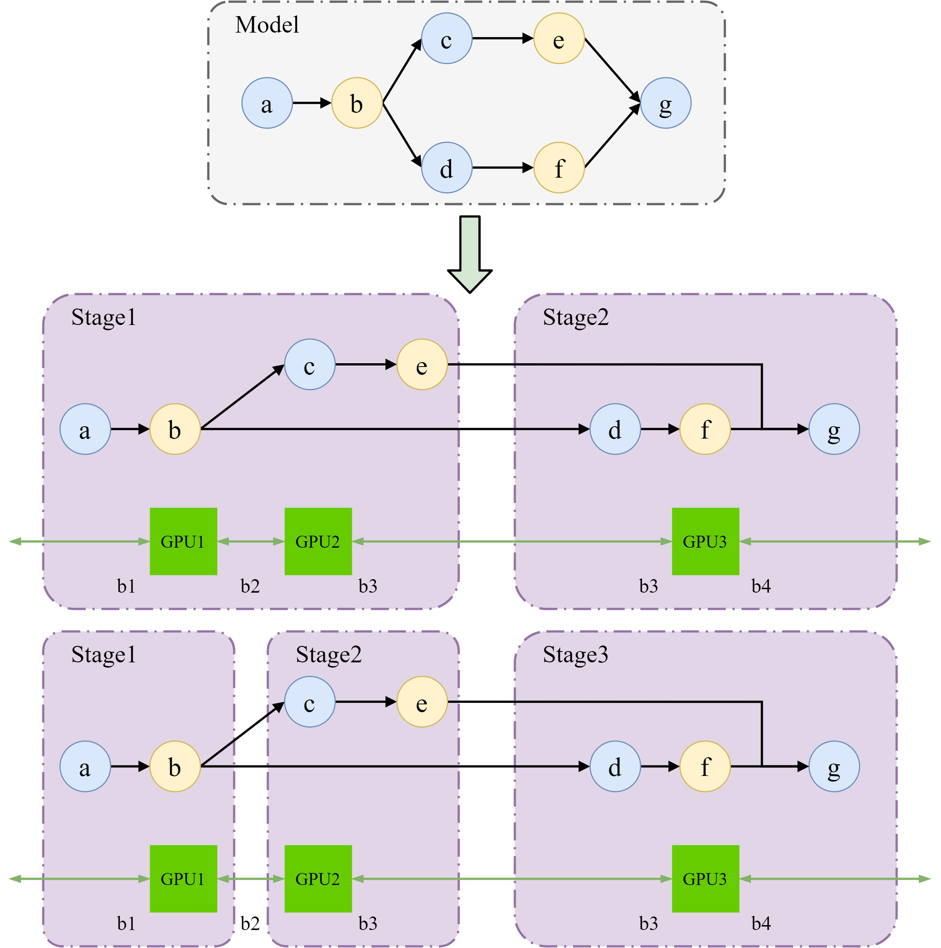
挑战一：异构GPU集群和阶段数量不确定性
在阶段间同时存在算力和带宽的异构，且子图数量在不同混合模式中可能不相同的情况下，如何设计负载均衡且通信最优的子图划分算法是一个挑战。
Notes:
把一个有向无环图结构的模型划分成流水线阶段本质上就是一个子图划分问题。
把训练时流水线的每一个阶段作为一个子图，那么模型划分与任务放置就是进行合适的子图划分，保证负载均衡和尽可能低的通信开销，也就是最小割。
如图中需要将原始模型划分为多个阶段的情况，在考虑到阶段对应GPU的算力以及带宽的前提下，把有向无环图结构模型中的结点（可能为模型层或张量运算）分配到不同的阶段中进行训练。因此，可以采用一种贪心的思想，对图中的每一个结点，计算代表它被划分到每一个子图中的计算和通信代价的目标函数，最后划分到代价最小的子图中
在上述算法思想中，流水线阶段划分时主要存在两个问题。一是如何解决异构性问题，二是如何确定混合并行模式，即哪些阶段内要进行数据并行。实际应用中每个结点的计算量、每条边对应的通信量、每个子图对应阶段的算力和带宽都不同，因此难以设置合适的代价函数以确定结点的划分。
而混合并行模式的确定，即阶段内是否要进行数据并行及对应的GPU数量，会影响到需要划分子图的数量（如图中存在将模型DAG划分为2个子图或者3个子图的情况），因此也是必须要解决的难点。
在阶段间同时存在计算能力和带宽方面的异构，且子图数量在不同混合并行模式中可能不相同的情况下，如何设计负载均衡且通信最优的子图划分算法是一个挑战。

Slide 13
挑战二：冻结参数或阶段选择方法
冻结选择策略
基于经验
无法应用到所有模型
随机选择
每若干轮随机冻结部分模型
严重影响负载均衡，每次冻结都需重新划分
基于冻结判断标准
基于收敛程度进行冻结
只冻结若干次，每次冻结需要重新划分
如何选择合适的参数或流水线阶段进行冻结，以及如何保障阶冻结后段间负载平衡，是一个挑战。
Notes:
现有研究在进行有以下三种可能策略：
首先是基于经验直接选择需要冻结的模型部分，这一策略常用于预训练模型的冻结训练中，无法应用到所有模型中
其次是随机选择，这一策略的思想类似于dropout，每若干轮随机冻结部分模型，这一策略虽然通过实验证明了能够保障模型精度，但在流水线并行中，随机选择会严重影响负载均衡状态，导致每次冻结都需要重新划分，影响训练效率
最后是基于冻结判断标准，这一策略通过分析训练统计数据，如模型训练过程中的激活值、梯度或损失值来判断模型的收敛程度，并基于收敛程度进行冻结，此时仅需冻结若干次，但仍然可能严重影响负载均衡，需要重新划分
基于冻结率
为阶段设置冻结率，每次在阶段内冻结一定比例的参数
保证负载均衡，无需重新划分，但可能影响精度

Slide 14
研究背景
基于不同结构模型的分布式训练方法
基于线性结构模型的流水线阶段划分
[1] Huang Y, et al. Gpipe: Efficient training of giant neural networks using pipeline parallelism. NIPS 2019.
[2] Narayanan D, et al. Pipedream: Generalized pipeline parallelism for DNN training. SOSP 2019.
基于DAG结构模型的分布式方法
[3] Bao Y, et al. Preemptive all-reduce scheduling for expediting distributed dnn training. INFOCOM 2020.
[4] Yi X, et al. Optimizing distributed training deployment in heterogeneous gpu clusters. CoNEXT 2020.
总结
流水线阶段划分方法一般需将模型转换为线性结构再进行划分
基于有向无环图结构的分布式方法仅应用在数据并行或模型并行上，设备利用率较低
Notes:
现有研究基于不同结构的模型给出了许多分布式训练方法，但这些方法在有向无环图模型划分方面存在着一些不足
比如，在基于线性结构模型的流水线阶段划分方法中
GPipe要求模型必须为nn.Sequential这类层间存在固定顺序的模型，相邻两个层连接必须保证前一个层的输出与后一个层的输入相匹配。
而PipeDream则是通过拓扑排序的方法，把有向无环图结构的模型转化成线性层级结构，然后在线性模型上使用层级划分算法,这会导致有向无环图中部分结点的边（即依赖关系），在转化过程中丢失
而基于DAG结构模型的分布式方法中
目前并没有与流水线并行结合的相关论文
INFOCOM的这篇文章虽然基于模型训练的计算图进行了张量融合与调度，从而降低了通信开销，但这一方法只适用于传统的数据并行
CoNEXT的这篇文章则通过GNN与强化学习，自动将原始模型转换为存在模型并行和副本复制的分布式模型，但副本复制和模型并行相较于流水线并行，GPU利用率较低

Slide 15
研究背景
流水线与冻结机制
冻结部分选择方法
[1] Raghu M, et al. SVCCA: Singular Vector Canonical Correlation Analysis for Deep Learning Dynamics and Interpretability. NIPS 2017.
[2] Yuan G, et al. Layer Freezing & Data Sieving: Missing Pieces of a Generic Framework for Sparse Training. NIPS 2022.
基于冻结机制的流水线并行方法
[3] He C, et al. PipeTransformer: Automated Elastic Pipelining for Distributed Training of Large-scale Models. ICML 2021.
总结
冻结部分选择方法多基于后验算法、经验
基于冻结机制的流水线并行方法采用基于梯度的冻结判断，但在冻结过程中采取从前向后二分冻结，未考虑负载均衡
Notes:
在冻结判断方面
SVCCA通过一种后验算法来比较模型各部分的在训练过程中某一时间点与最终训练完成后的特征表示，从而衡量各部分的收敛程度
NIPS 2022的这篇文章则基于经验和具体模型结构来选择需要的冻结部分
这些方法无法应用于通用的流水线并行模型训练中
PipeTransformer这一基于冻结机制的流水线并行方法
采用基于梯度的冻结判断方法，但在冻结过程中采取从前向后的二分冻结，这一冻结方法会破坏流水线负载均衡状态，因此在每次冻结时都需要对模型进行重新划分，

Slide 16
提纲
研究背景、研究现状
研究目标、研究内容
技术路线、系统实现
预期成果、进度安排

Slide 17
研究目标
总体
目标
设计并实现异构GPU集群环境下基于子图划分和冻结训练的流水线混合并行优化机制
通过启发式的思想，综合考虑异构GPU集群设备拓扑和神经网络模型有向无环图结构，基于子图划分算法设计负载均衡且通信最优的模型划分与任务放置机制，最小化流水线混合并行训练时间
引入冻结训练机制，研究和设计实际模型训练过程中的冻结判断标准，在保证负载均衡的同时加快异步流水线训练的模型收敛速度
理论
目标
系统
目标
在异构GPU集群中构建基于有向无环图和冻结机制的流水线混合并行训练优化系统
Notes:
本研究的总体目标是设计并实现异构GPU集群环境下基于子图划分和冻结训练的流水线混合并行优化机制。
理论目标是
通过启发式的思想，综合考虑异构GPU集群设备拓扑和神经网络模型有向无环图结构，基于子图划分算法设计负载均衡且通信最优的模型划分与任务放置机制，最小化流水线混合并行训练时间。
以及引入冻结训练机制，研究和设计实际模型训练过程中的冻结判断标准，在保证负载均衡的同时加快异步流水线训练的模型收敛速度。
系统目标是
基于上述预期的理论研究，在异构GPU集群中构建基于有向无环图和冻结机制的流水线混合并行训练优化系统，验证方法设计的有效性。

Slide 18
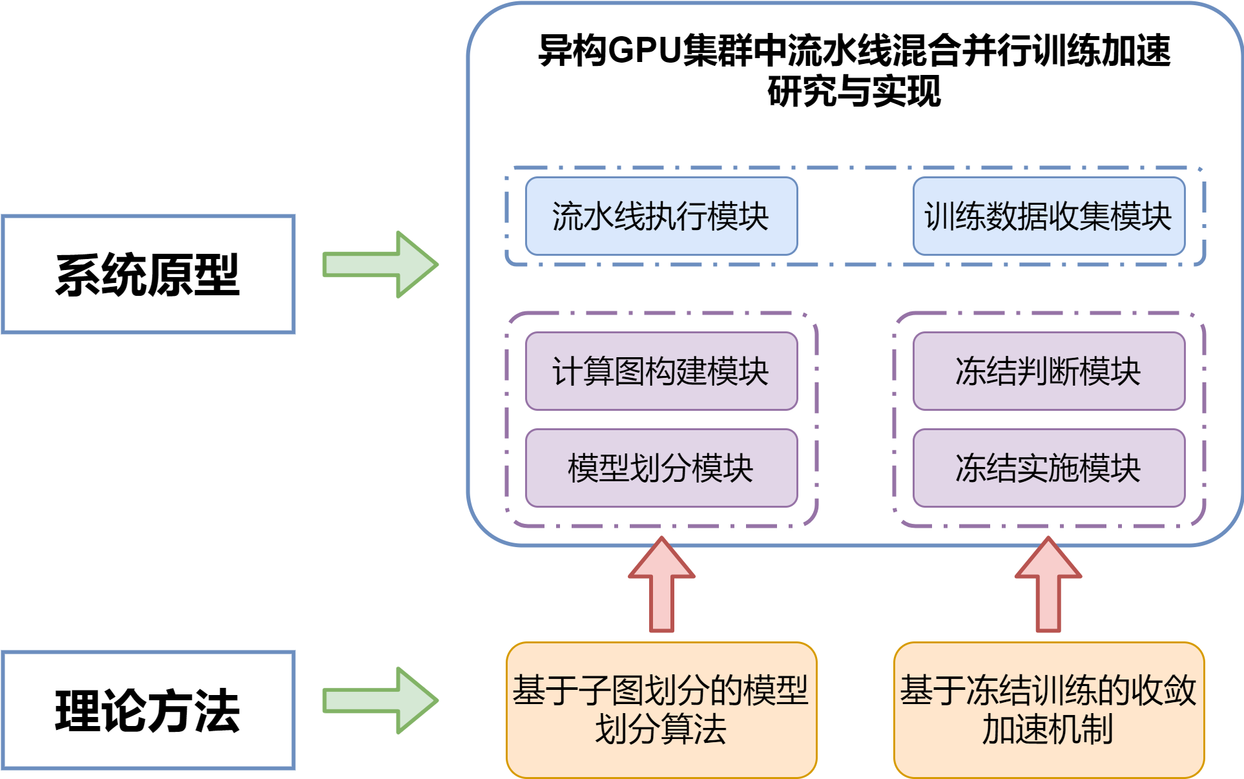
研究内容
联邦长尾推荐系统中的
用户选择机制
Notes:
为了实现上述理论目标与系统目标，本研究拟针对以下三点开展研究：
1引入异构性和混合并行模式的模型划分算法。本研究针对异构GPU集群环境混合并行的模型划分问题，考虑到深度学习框架计算图与神经网络模型结构对应的有向无环图结构，研究和设计基于子图划分的任务放置算法，以达到保障流水线训练的负载均衡与通信最优，最小化神经网络模型的训练时间。
2基于冻结训练的收敛加速机制。针对异步流水线模型训练收敛较慢的问题，综合考虑模型训练过程中的训练数据和流水线阶段负载均衡，研究并设计基于冻结训练的异步流水线收敛加速方法。
3异构GPU集群中流水线混合并行训练优化系统。从执行模型训练、收集训练数据、优化训练效果等角度，在异构GPU集群中设计和实现高质量、高效率的流水线混合并行训练优化系统。
本硕士论文各研究点之间的逻辑关系如图所示

Slide 19
提纲
研究背景、研究现状
研究目标、研究内容
技术路线、系统实现
预期成果、进度安排

Slide 20
技术路线一：基于子图划分的任务放置算法
目标：
提出基于DAG结构模型的模型划分与任务放置算法，以保障流水线训练的负载均衡与通信最优，最小化神经网络模型的训练时间
问题：
异构GPU集群中的流水线混合并行模式问题
异构环境保障负载均衡与最小割的图划分算法
解决思路：
基于一种启发式的思想，将异构GPU集群中所有节点的流水线混合并行模式问题，分解为每种节点内GPU可能的并行模式问题和每个节点的并行方案选择问题。之后得到若干个阶段划分方案，在每个方案上都执行基于Fennel算法的图划分算法，得到每个方案的训练时间，取其中训练时间最短的方案。

Slide 21
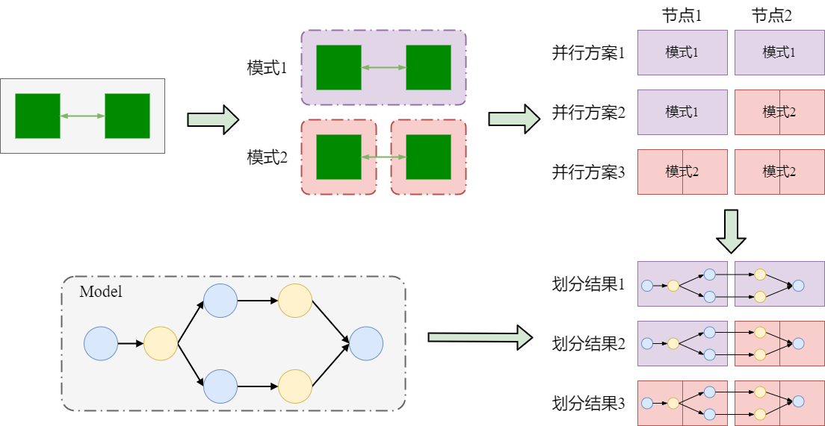
技术路线一：基于子图划分的任务放置算法
确定该类型节点内部可能的并行模式
所有节点在可能的并行模式中进行选择，获得若干个并行方案
将模型DAG在不同并行方案中进行子图划分
Notes:
算法的整体流程如图所示，大体上分为以下三个步骤：
第1步
根据每种节点的GPU配置，确定该类型节点内部可能的并行模式，即确定节点内部划分阶段的数量；
这一步中，假设某种类型的节点有着$m$台同构GPU，那么确定这种节点的并行模式相当于将$m$台GPU划分到$i$个阶段上。由于每个阶段中至少需要有1台GPU，所以此时节点内并行模式问题可以作为一个整数划分问题求解。
第2步
令所有节点在上一步得到的并行模式中进行选择，获得若干个并行方案；
这一步中，每种节点可能的并行模式已经确定，此时每个节点需要从这些方案中选择一个执行。假设某种类型的节点有$n$个，其对应的并行方案个数为$j$，那么确定所有该类型节点的并行方案相当于将$n$个节点划分成$j$组。因为相同类型的节点对应的阶段在初始状态等价，可以互相交换顺序而不对训练造成影响，所以每个节点的并行方案选择问题可以作为一个相同元素分组问题求解
第3步
解决了上面两个问题之后，可以得到若干个阶段划分方案，在每个方案上都执行图划分算法，得到对应的训练时间，取其中训练时间最短的方案即可。

Slide 22
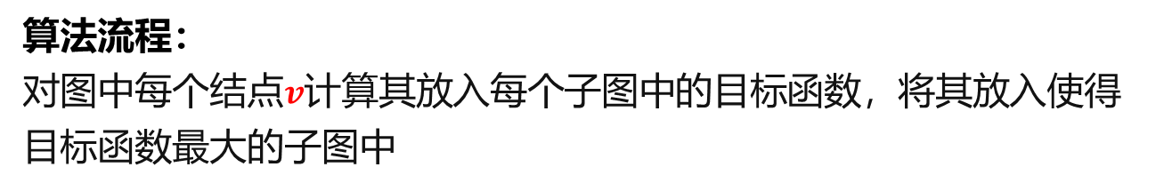
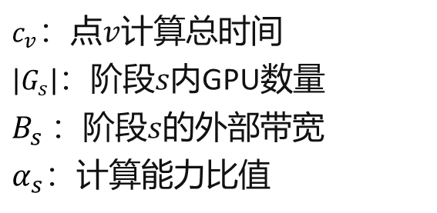
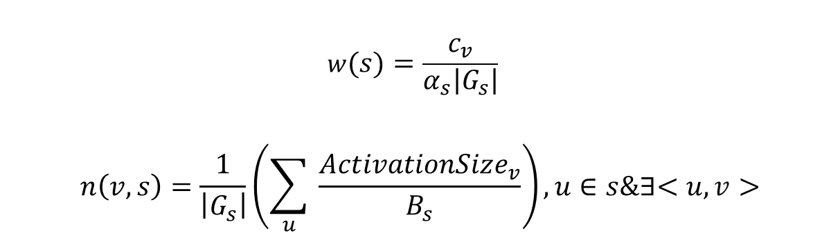
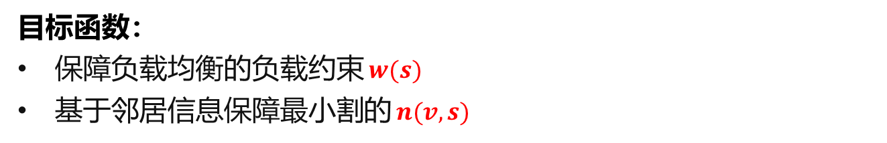
技术路线一：基于子图划分的任务放置算法
算法流程：
对图中每个结点$v$计算其放入每个子图中的目标函数，将其放入使得目标函数最大的子图中
$c_{v}$：点$v$计算总时间
$\left|G_{s}\right|$：阶段$s内$GPU数量
$B_{s}$：阶段$s$的外部带宽
$α_{s}$：计算能力比值
目标函数：
保障负载均衡的负载约束 $w(s)$
基于邻居信息保障最小割的 $n(v,s)$
$$g\left(v,s\right)=λ_{1}w\left(s\right)−λ_{2}n(v,s)$$
$$w\left(s\right)=\frac{c_{v}}{α_{s}\left|G_{s}\right|}$$
$$n\left(v,s\right)=\frac{1}{\left|G_{s}\right|}\left(\sum_{u}{ }\frac{ActivationSize_{v}}{B_{s}}\right),u∈s\&∃<u,v>$$
Notes:
下面具体分析图划分算法的流程与目标函数
基于Fennel算法的图划分流程较为简单
对图中每个结点$v$计算其放入每个子图中的目标函数，将其放入使得目标函数最大的子图中
包含两个部分，第一个部分是保障负载均衡的负载约束$w(s)$，第二部分$n(v,s)$则用于基于邻居信息保障最小割，两者相乘即为目标函数$g(v,s)$
原始算法利用点集合数量大小来约束子图负载（点集合越大，在此项上收到的惩罚越大），同时利用当前点$v$在当前子图中的邻居数量来约束割边（邻居数量越大，将$v$划分到当前子图产生的割就越少），但在异构GPU集群流水线混合并行模式下，存在各项影响负载与割大小的参数，因此本研究基于异构GPU集群中混合并行的实际训练特点,通过profile收集训练数据，并重新设计两个约束如下：
负载约束为点v在该阶段内的计算时间
邻居信息函数为点v与阶段s内邻居的通信时间

Slide 23
技术路线二：基于冻结训练的收敛加速机制
目标：
以合适的标准逐步选择冻结的模型参数，同时保障冻结后流水线阶段间的负载均衡
问题：
同一阶段内的参数在同一时间点上的收敛程度可能存在差异
训练时间取决于冻结后最慢阶段的训练时间
可能需要多次冻结
解决思路：
拟基于强化学习的方法，将每个阶段所应用的冻结标准作为策略选择，将各个流水线阶段作为策略空间，通过多次标准不同的冻结实现异步流水线收敛加速
Notes:
技术路线二的目标是
以合适的标准逐步选择冻结的模型参数，同时保障冻结后流水线阶段间的负载均衡
目前存在的两个问题是
1 模型在训练前期已经被划分为不同的阶段，同一阶段内的参数在训练过程中的同一时间点上的收敛程度可能存在差异
因此，虽然冻结能够减少梯度计算和参数更新所需的训练时间，但简单地冻结整个阶段以获得最快的每轮次训练速度，可能会导致部分参数没有得到充分训练，影响后续的模型精度提升，反而可能降低收敛速度甚至导致模型无法完全收敛
2 同时，流水线混合并行每个轮次的训练时间取决于最慢阶段的训练时间，所以即使应用了冻结训练减少了每个阶段的训练时间，训练速度仍取决于冻结后最慢的阶段，其他阶段即使冻结所负责的全部模型也无法提升收敛速度，且可能影响模型精度提升。
3 此外，在实施一次冻结之后，可能存在部分模型参数在训练过程中收敛而模型整体仍未完全收敛，此时可能需要进一步冻结更多模型参数
解决思路是

Slide 24
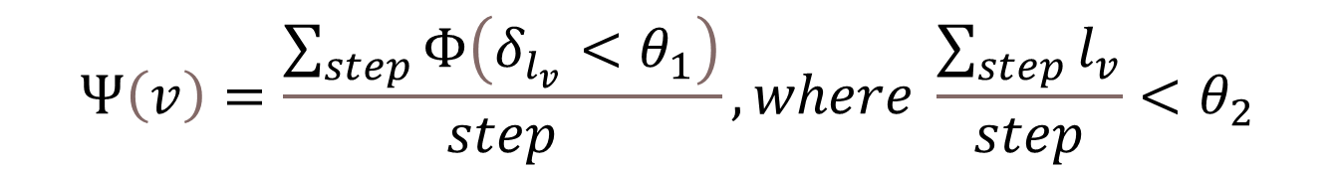
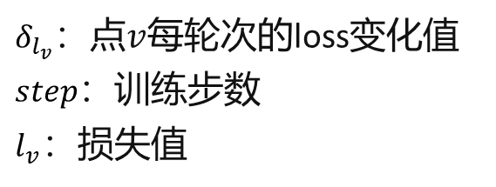
技术路线二：基于冻结训练的收敛加速机制
冻结判断标准：
目前常用的冻结判断标准是神经网络模型各部分的损失值（loss）变化，在这种判断标准下，如果某一参数在多个连续轮次内损失值的平均变化量小于阈值，那么可以认为该参数已经接近收敛，可以进行冻结以加速训练
$$Ψ\left(v\right)=\frac{\sum_{step}{Φ\left(δ_{l_{v}}<θ_{1}\right)}}{step}, where \frac{\sum_{step}{l_{v}}}{step}<θ_{2}$$
$δ_{l_{v}}$：点$v$每轮次的loss变化值
$step$：训练步数
$l_{v}$：损失值
Notes:
上述公式的含义是，首先计算点$v$的每轮次的loss变化值$δ_{l_{v}}$在训练步数$step$中，小于阈值$θ_{1}$的比例，将比例较大的加入候选冻结列表，从而保证损失值变化较小的模型参数能够被冻结。然后对候选冻结列表中的每个点$v$，计算其损失值$l_{v}$在训练步数$step$中的平均值，如果该平均值大于阈值$θ_{2}$，那么把点从列表中去除，这一步骤是为了保留损失值仍较大的模型参数，确保将被冻结的模型参数均已接近收敛。公式中的训练步数$step$、阈值$θ_{1}$和阈值$θ_{2}$在本研究中需要通过强化学习来确定，同一个阶段中的结点基于相同的$step$、$θ_{1}$和$θ_{2}$进行冻结判断。

Slide 25
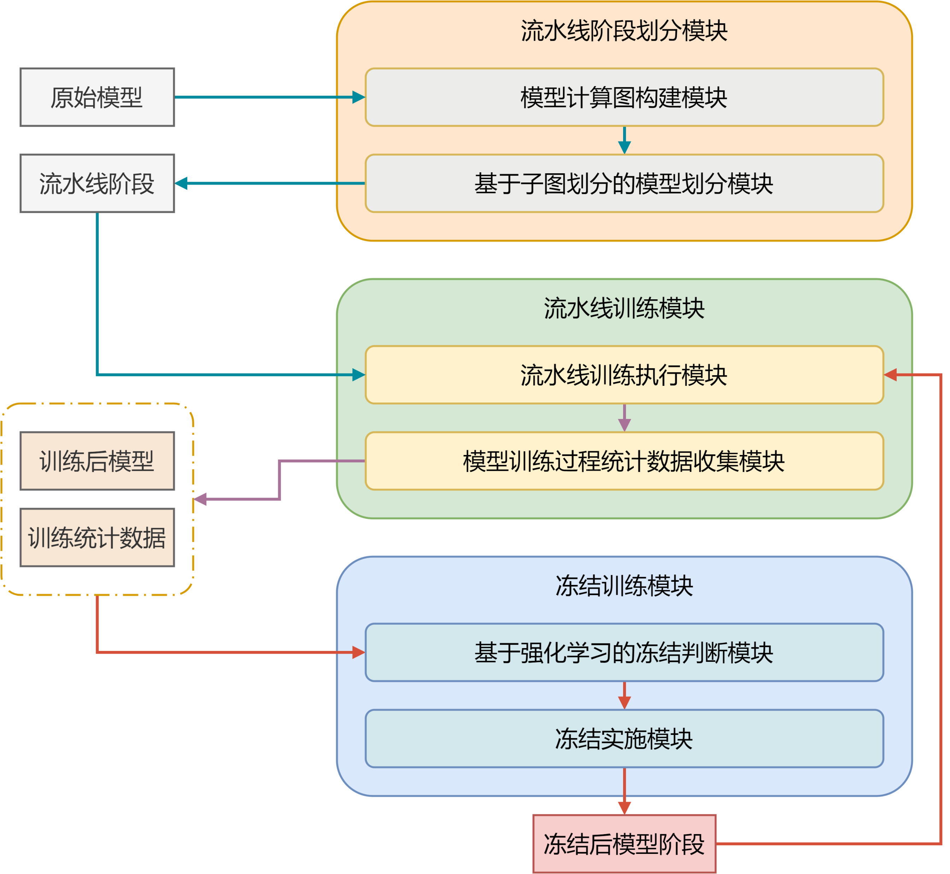
系统总体设计
Notes:
本研究拟在异构GPU集群中实现流水线混合并行训练优化系统。如图7所示，对应本研究实际执行过程中的三个阶段，系统的整体设计可以分为3个主要模块：流水线阶段划分模块、流水线训练模块、冻结训练模块。
本系统关键模块的具体设计描述如下：
•流水线阶段划分模块。包含模型计算图构建子模块和基于子图划分的模型划分子模块。模型计算图构建模块能够通过Profiler对原始模型进行一个轮次的训练，通过追踪训练过程中的各项数据，获取模型对应的计算图（即有向无环图），并收集计算图中每个点的训练时间、参数和中间结果等信息，为下一步的模型划分提供基础。基于子图划分的模型划分模块根据计算图将原始模型划分为流水线阶段，并保证负载均衡与最小通信开销。
•流水线训练模块。本模块包括流水线训练执行子模块和模型训练过程统计数据收集子模块。流水线训练执行负责对输入模型执行流水线训练。模型训练过程统计数据收集模块用于在训练过程中收集冻结相关的激活值、损失值和梯度等信息。
•冻结训练模块。本模块包括基于强化学习的冻结判断模块，根据实际训练得到的统计数据判断模型应如何冻结。冻结实施阶段负责根据冻结判断结果对相应的模型部分进行冻结。

Slide 26
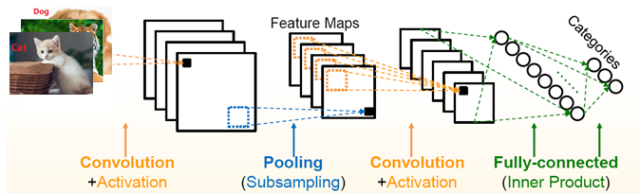
系统部署
神经网络图
应用层
数据：ImageNet、 CIFAR10 等数据集
模型：VGG-16、Resnet-50、Inception V3等模型
物理拓扑图
Network
物理层
硬件: 东南大学云数据中心GPU节点
通信: PCIE/Ethernet
memory
memory
CPU
CPU
GPU0
GPU1
GPU2
GPU3
Node 1
Node 2
26
Notes:
系统将采用ImageNet、cifar10等数据集
在VGG-16、Resnet-50、Inception V3等经典模型上进行训练
系统将部署在东南大学云数据中心的GPU节点中
其中节点内采用PCIE进行通信，节点间采用以太网进行通信

Slide 27
提纲
研究背景、研究现状
研究目标、研究内容
技术路线、系统实现
预期成果、进度安排

Slide 28
预期成果
基于子图划分的任务放置算法
理论成果
基于冻结训练的收敛加速机制
根据模块功能划分，在异构GPU集群中设计和实现流水线混合并行训练优化系统，保障流水线的负载均衡与通信最优，加快模型训练收敛速度
系统成果
在国内外核心期刊或学术会议上发表学术论文1-2篇以及专利1-2项
成果形式
异构GPU集群中流水线混合并行训练优化系统

Slide 29
进度安排
2022年09月—12月 阅读文献并进行相关理论学习；
2023年01月—05月 完成理论分析和方案设计，实现研究点一；
2023年06月—12月 完善理论方案，实现研究点二，系统搭建；
2024年01月—04月 撰写毕业论文；
2024年05月—06月 准备答辩。

